Slide 1
এই স্লাইডটি সম্মানিত শিক্ষকবৃন্দের জন্য।
এই পাঠটি শ্রেণিকক্ষে উপস্থাপনের সময় প্রয়োজনীয় নির্দেশনা প্রতিটি স্লাইডের নিচে অর্থাৎ Slide Note -এ সংযোজন করা হয়েছে। আশা করি সম্মানিত শিক্ষকগণ অনুগ্রহপূর্বক পাঠটি উপস্থাপনের পূর্বে উল্লেখিত Note দেখে নিবেন। এছাড়াও শিক্ষকগন প্রয়োজনবোধে তার নিজস্ব কলাকৌশল প্রয়োগ করতে পারবেন।
Notes:
শ্রদ্ধেয় শিক্ষকমণ্ডলী, এই ক্লাসটি উপস্থাপনের পূর্বে মূল বইটি পড়ে নিবেন। সমস্ত স্লাইড নোট দেখে নিন। এই ক্লাসে আপনাকে স্বাগতম।

Slide 2
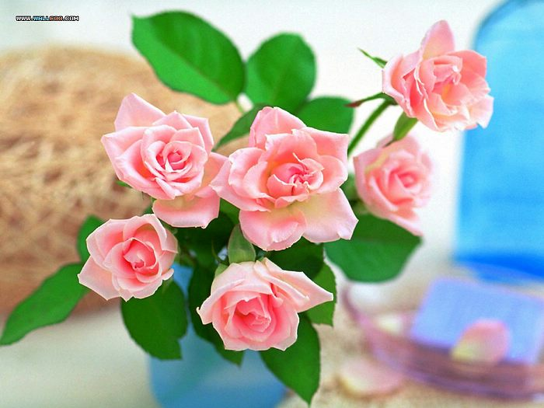
স্বাগতম
Notes:
স্বাগতমে পাঠ সম্পর্কিত ছবি ব্যবহার করবেন। এমন ছবি ব্যবহার করা যাবে না যাতে পাঠ ঘোষণা করা না হয়ে যায়।

Slide 3
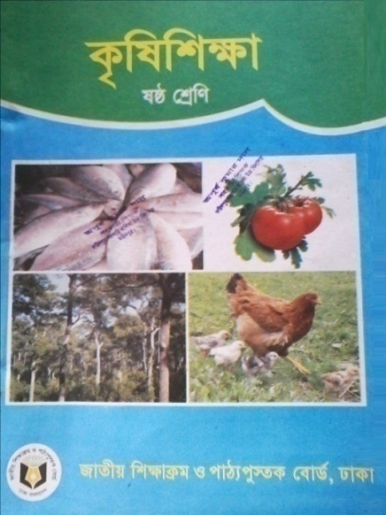
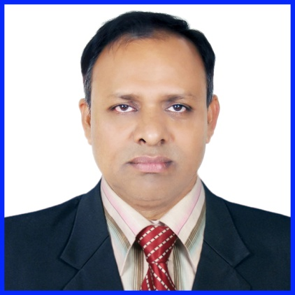
শিক্ষক পরিচিতি
পাঠ পরিচিতি
অপূর্ব কুমার দাস
ফরিদপুর সরকারি বালিকা উচ্চ বিদ্যালয়
ফরিদপুর।
মোবাইলঃ ০১৭১৪০৪৬৯৬৪
E-mail: apurbafaridpur@gmail.com
কৃষি শিক্ষা
ষষ্ঠ শ্রেণি
পঞ্চম অধ্যায়
কৃষিজ উৎপাদন
পাঠ-5
Notes:
এই স্লাইড টি হাইড করে রাখা যায়। দেখালে বেশি সময় দেখাবেন না।

Slide 4
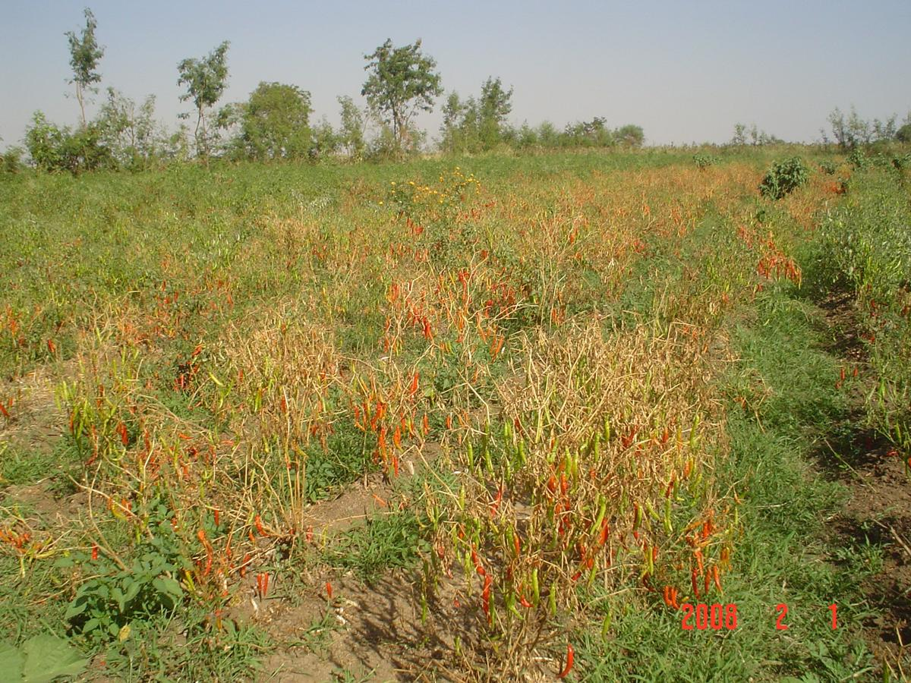
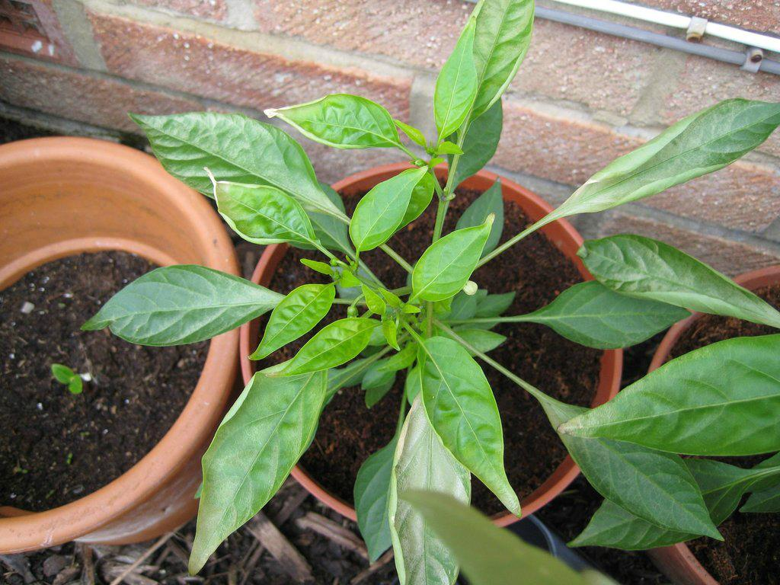
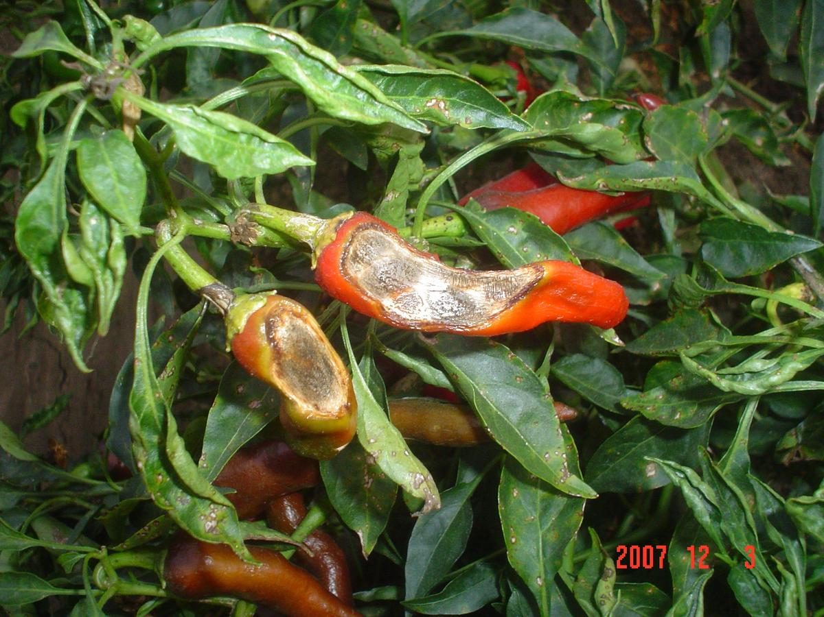
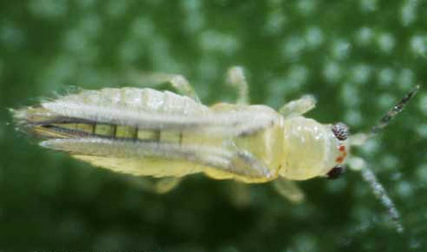
ছবিগুলো দেখে একটু চিন্তা কর
Notes:
শ্রদ্ধেয় শিক্ষকমণ্ডলী, শিক্ষার্থীদের ছোট ছোট প্রশ্ন করে ধীরে ধীরে পাঠ উদ্ধার করার কাজটি করতে হবে। আপনারা এখানে মাশরুমের জন্য অন্য কোনো ছবি ব্যাবহার করতে পারেন। তবে যে ছবিটি ব্যবহার করবেন তাতে যেন শিক্ষার্থীদের নিকট থেকে উত্তর আসে যে মরিচের রোগ ও পোকামাকর দমন সম্পর্কে উত্তর আসে।

Slide 5
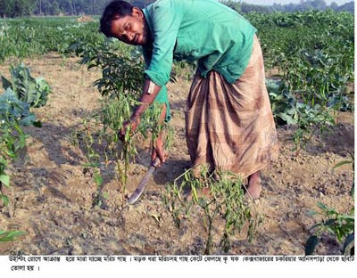
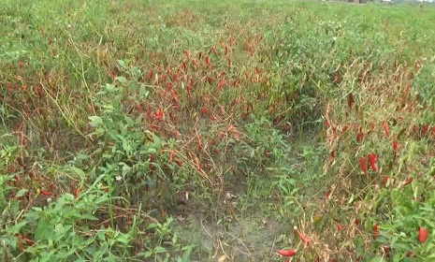
ছবিগুলো দেখে আমরা কী বুঝতে পারছি?
মরিচের রোগ ও পোকামাকড়
Notes:
শিক্ষার্থীদেরকে প্রশ্ন করে তাদের মুখ থেকে মরিচের রোগ ও পোকামাকড় দমন কথাটি বের করতে হবে। তার জন্য আপনাকে অনেক ছোট ছোট প্রশ্ন করতে হবে। তাতেই শিক্ষার্থীবৃন্দ পাঠের প্রতিমনোযোগী হবে।

Slide 6
আজকের পাঠ
মরিচের রোগ ও পোকামাকড় দমন
Notes:
। শ্রদ্ধেয় শিক্ষক মণ্ডলী, আপনাদের কৌশল অনুযায়ী পাঠ ঘোষণা করতে পারেন। আপনি ইহা বোর্ডে লিখে দিবেন।

Slide 7
শিখনফল
এই পাঠ শেষে শিক্ষার্থীরা -
১। মরিচের রোগ ও পোকামাকড় দমন সম্পর্কে বলতে পারবে।
২। মরিচ ফসল সংগ্রহ ও ফলন সম্পর্কে ব্যাখ্যা করতে পারবে।
৩। টবে মরিচ চাষ পদ্ধতি সম্পর্কে বর্ননা করতে পারবে।
Notes:
শিক্ষক শিখনফল অনুযায়ী পড়াতে চেষ্টা করবেন। বিভিন্ন উপকরণ ব্যবহার করতে পারেন।

Slide 8
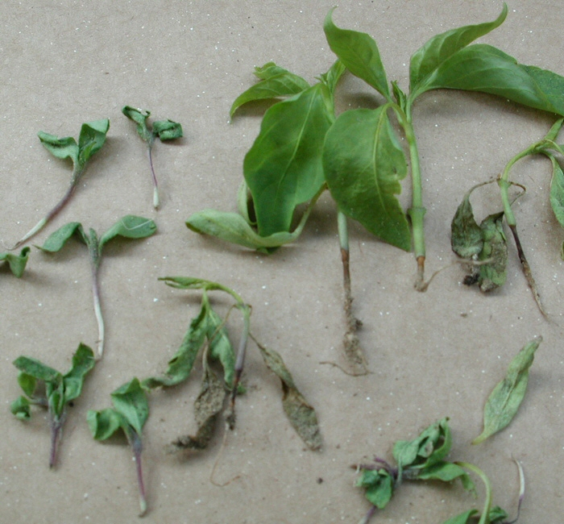
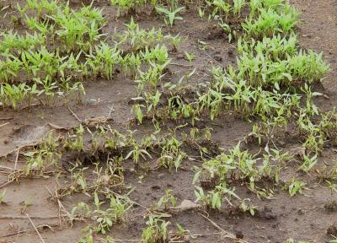
মরিচের ড্যাম্পিং অফ রোগ
এ রোগ দমনের জন্য এক কেজি বীজ ৩ গ্রাম প্রোভেক্সের সাথে মিশিয়ে বীজ শোধন করে নিতে হবে।
Notes:
ছবিটি মরিচের ড্যাম্পিং অফ রোগের। এ রোগ দমনের জন্য এক কেজি বীজ ৩ গ্রাম প্রোভেক্সের সাথে মিশিয়ে বীজ শোধন করে নিতে হবে।

Slide 9
মরিচের ডাইব্যাক রোগ
এ রোগ দমনের জন্য ১ গ্রাম ব্যাভিস্টিন ১ লিটার পানিতে মিশিয়ে ১৫ দিন অন্তর ২-৩ বার স্প্রে করতে হবে।
Notes:
ছবি দুইটি মরিচের ডাইব্যাক রোগের। এ রোগ দমনের জন্য ১ গ্রাম ব্যাভিস্টিন ১ লিটার পানিতে মিশিয়ে ১৫ দিন অন্তর ২-৩ বার স্প্রে করতে হবে।

Slide 10
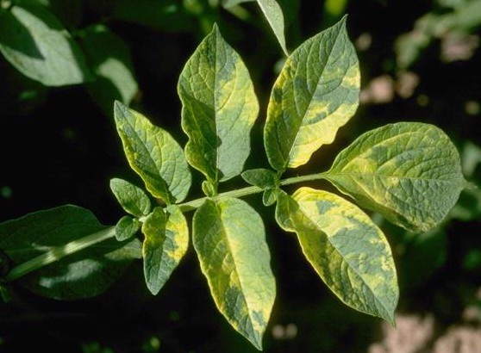
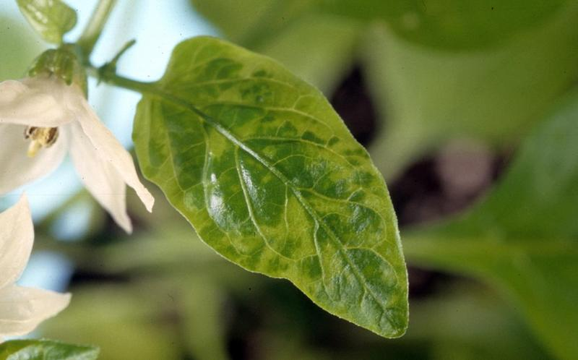
মরিচের হলুদ মোজাইক ভাইরাস রোগ
এ রোগ দমনের জন্য আক্রান্ত গাছ দেখামাত্র তুলে পুড়িয়ে ফেলতে হবে
Notes:
ছবি দুইটি মরিচের মোজাইল ভাইরাস রোগের। এ রোগ দমনের জন্য আক্রান্ত গাছ দেখামাত্র তুলে পুড়িয়ে ফেলতে হবে।

Slide 11
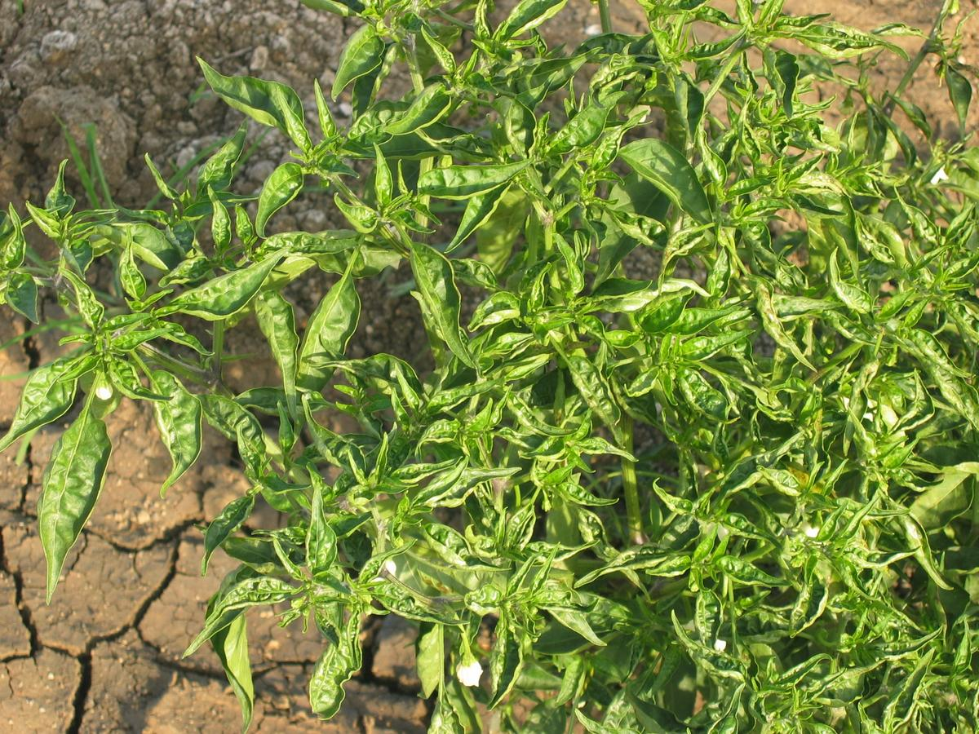
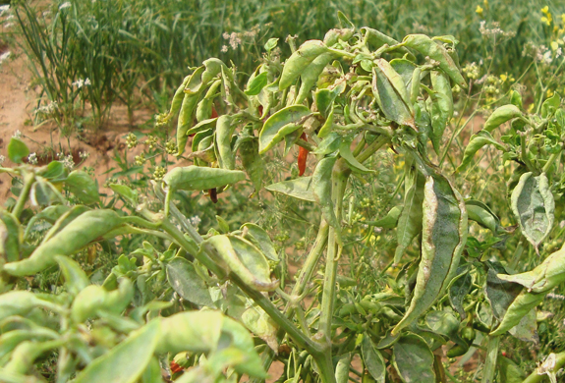
মরিচে ক্ষুদে মাকড়ের আক্রমণ
এ মাকড় দমন করতে হলে প্রতি লিটার পানিতে ২ গ্রাম থিওভিট মিশিয়ে ১০ দিন পর পর স্প্রে করতে হয়।
Notes:
ছবিটি মরিচের ক্ষুদে মাকরের আক্রমনের। এ মাকর আক্রমন করলে মরিচের পাতাকুক্রিয়ে যায়। এ মাকর দমন করতে হলে প্রতি লিটার পানিতে ২ গ্রাম থিওভিট মিশিয়ে ১০ দিন পর পর স্প্রে করতে হয়।

Slide 12
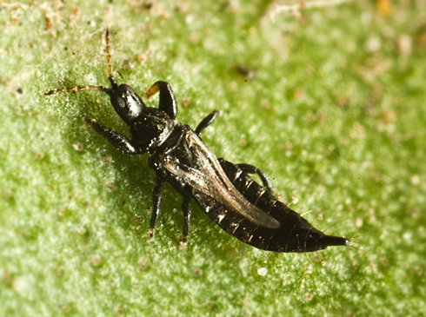
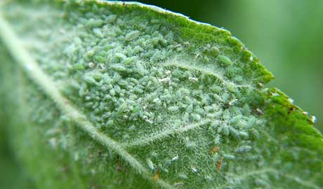
মরিচে থ্রিপস ও জাব পোকার আক্রমণ
থ্রিপস
জাব পোকা
থ্রিপস ও জাবপোকার আক্রমণ হলে ম্যালাথিয়ন ৫০ ইসি ১ মিলি প্রতি লিটার পানিতে মিশিয়ে স্প্রে করলে ভালো ফল পাওয়া যায়।
Notes:
ছবি দুইটি থ্রিপস ও জাব পোকার। থ্রিপস ও জাবপোকার আক্রমন হলে ম্যালাথিয়ন ৫০ ইসি ১ মিলি প্রতি লিটার পানিতে মিশিয়ে স্প্রে করলে ভাল ফল পাওয়া যায়।

Slide 13
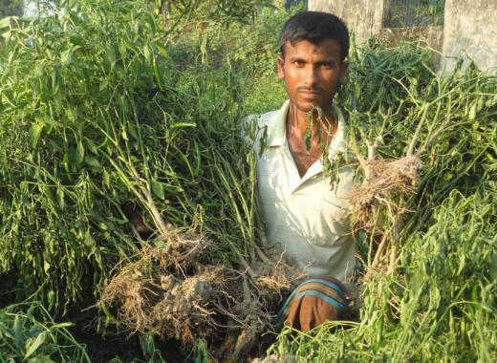
একক কাজ
কীভাবে মরিচের রোগ ও পোকামাকড় দমন করা যায়?
Notes:
আপনি চাইলে অন্য কোন কাজ দিতে পারেন তবে সকলের অংশগ্রহন করাবেন। আপনার নিজস্ব কলা কৌশল প্রয়োগ করবেন। ক্লাস্টি উপস্থাপনে আন্ত্রিক থাকার জন্য অনুরোধ করা হলো।

Slide 14
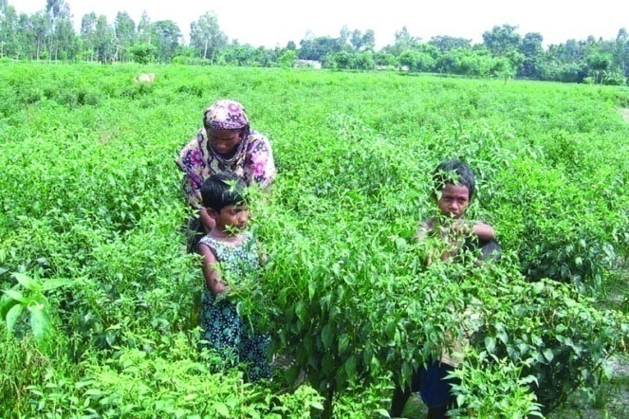
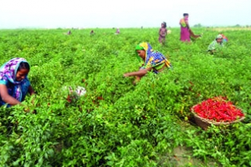
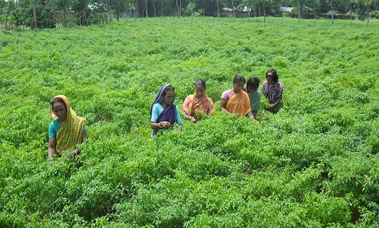
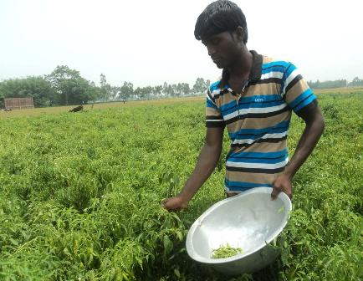
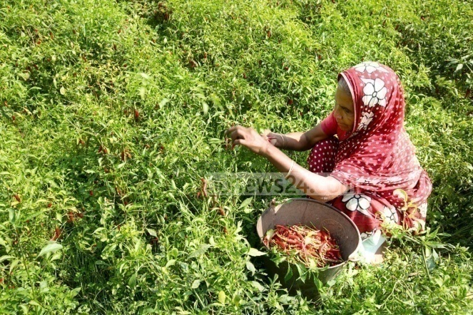
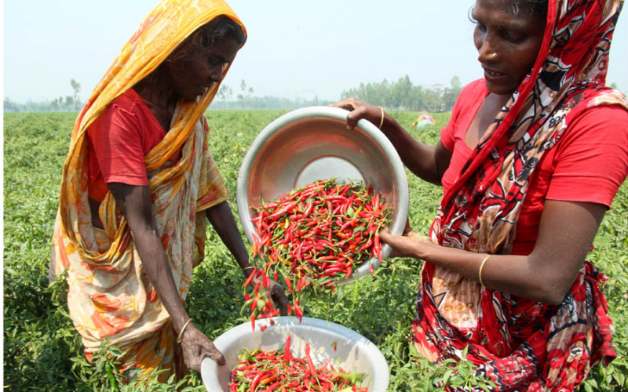
ফসল সংগ্রহ
Notes:
চিত্রে ফসল সংগ্রহের ছবি দেওয়া আছে আপনি ইচ্ছা করলে অন্য কোন আরো সুন্দর ছবি ব্যব০অহার করতে পারবেন। অন্য কোন ছবি ব্যবহার করতে পারেন। সম্ভব হলে বিদ্যালয়ের পাশে কোনক্ষেত খামার থাকলে সেখানে নিয়ে ব্যবিওহারিক ক্লাস করতে পারেন।

Slide 15
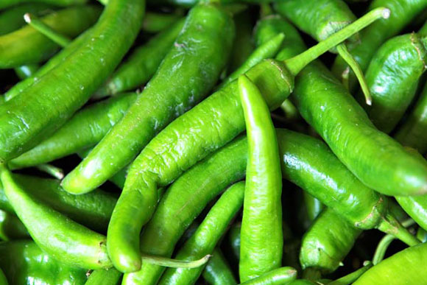
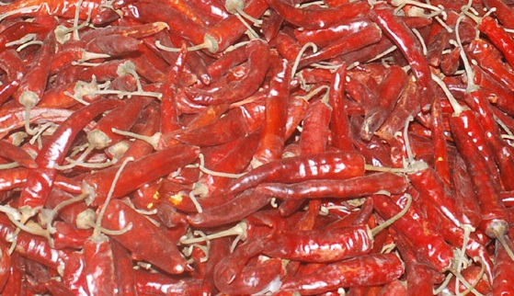
ফলন
প্রতি হেক্টর জমিতে কাঁচা মরিচ উৎপাদন করলে গড়ে ৬-১০ টন ফলন পাওয়া যায়।
প্রতি হেক্টর জমিতে শুকনা মরিচ উৎপাদন করলে ১.৫-২.৫ টন ফলন পাওয়া যায়।
Notes:
স্লাইডে ফলন দেওয়া আছে।

Slide 16
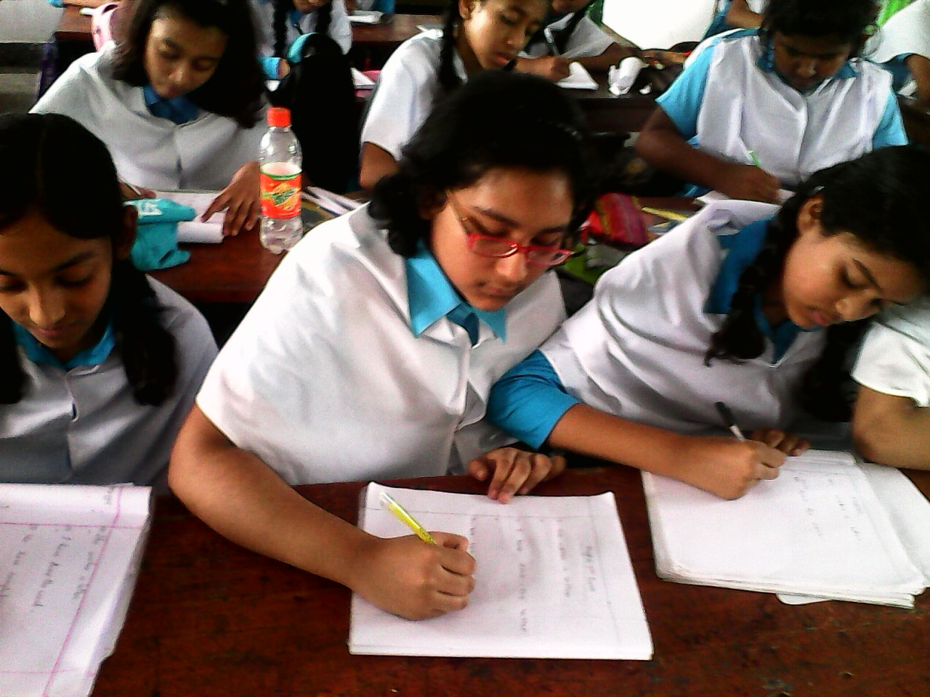
জোড়ায় কাজ
১০ হেক্টর জমিতে মরিচের কেমন ফলন হবে?
Notes:
আপনি অন্য কোন কাজ দিতে পারেন। তবে সকলের অংশগ্রহনএবং কাজটি সুন্দর ভাবে আদায় করতে চেষ্টা করবেন । প্রতিটিশিক্ষার্থীর প্রতি সমান নজর দিতে হবে।

Slide 17
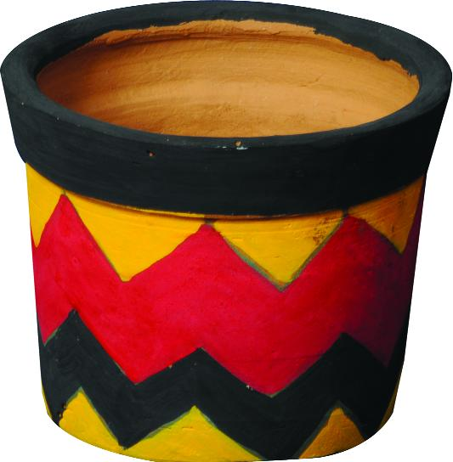
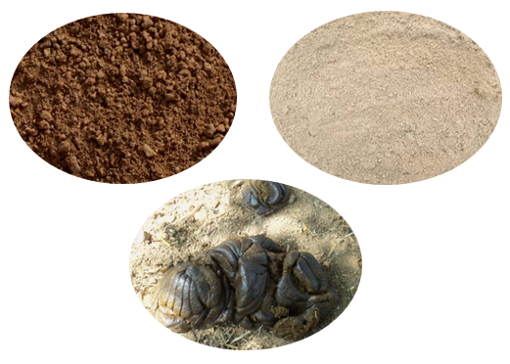
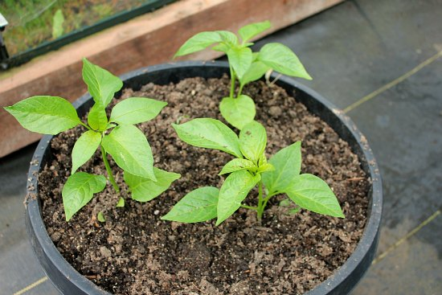
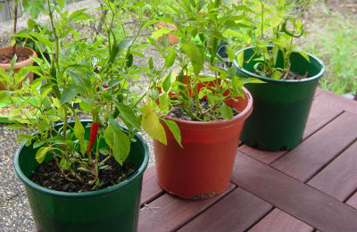
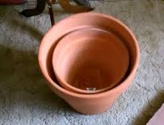
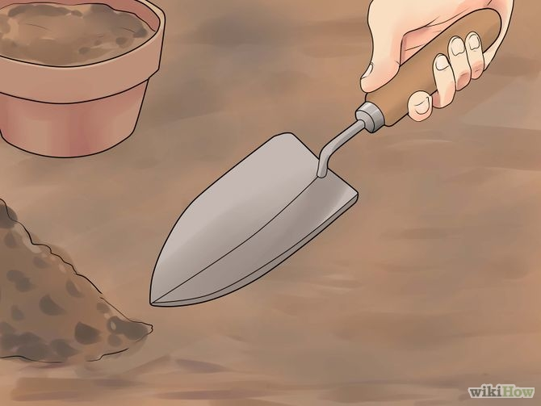
টবে মরিচ চাষ
টবে মরিচ চাষ করতে হলে প্রথমে ৬-১০ ইঞ্চি ব্যাসের মাটির বা প্লাস্টিকের টব নিতে হবে।
টবের মাটি তৈরি করার জন্য দোআঁশ মাটি এক ভাগ, বেলে মাটি এক ভাগ গোবর সার একভাগ দিয়ে মাটি ভালভাবে মেশাতে হবে।
এবার টবের নিচের ছিদ্রের উপর হাঁড়ি কলসি বা ইটের টুকরো বসাতে হবে। যাতে অতিরিক্ত পানি চুইয়ে বের হয়ে যেতে পারে।
মেশানো মাটি দিয়ে টব ভর্তি করতে হবে।
প্রস্তুতকৃত টবে মরিচের চারা রোপন করে হালকাভাবে ঝাঁঝরি দিয়ে পানি সেচ দিতে হবে।
সারদিনে অন্তত ৬-৭ ঘণ্টা সূর্যের আলো পায় এমন জায়গায় টব বসাতে হবে।
Notes:
স্লাইড টি চালু করে একটি একটি করে ক্লিক করবেন এবং পড়ে শোনাবেন।

Slide 18
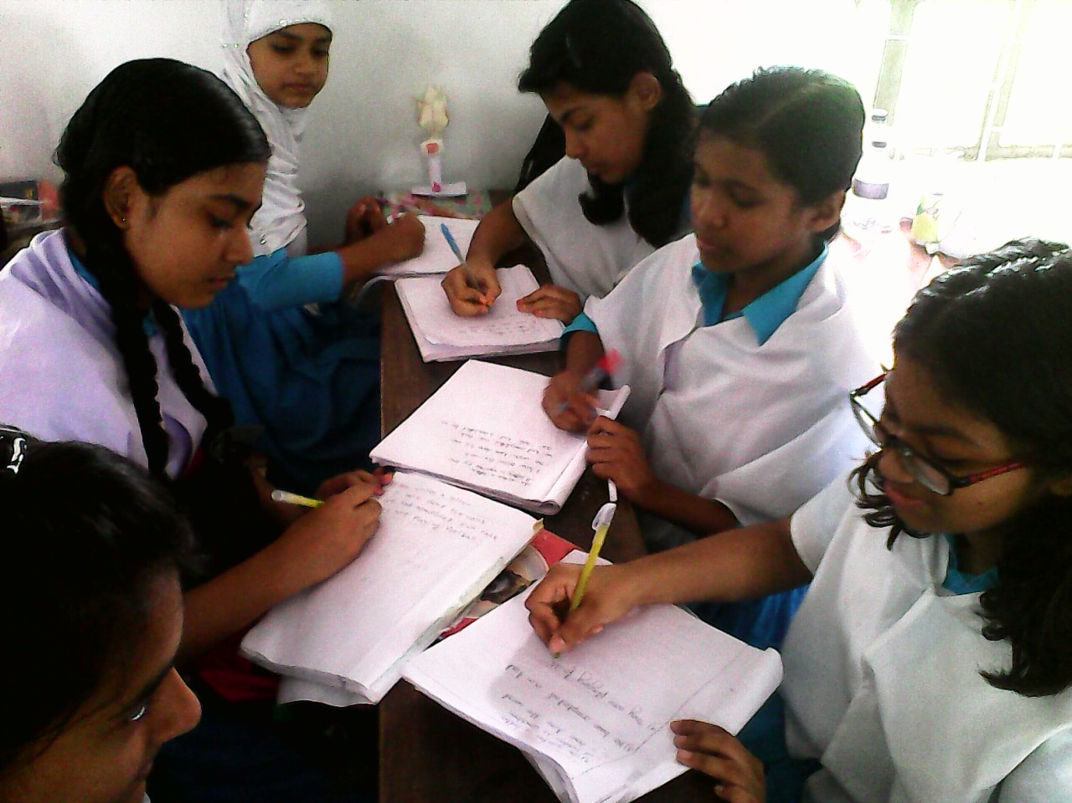
দলগত কাজ
টবে কী কী শাকসবজি চাষ করা যায়? পোস্টার কাগজে তার একটি তালিকা তৈরি করে শ্রেণিতে উপস্থাপন কর।
Notes:
আপনি চাইলে অন্য কোনো কাজ দিতে পারেন। তবে সকলের অংশগ্রহন করাবেন।

Slide 19
মূল্যায়ন
1। চারা অবস্থায় মরিচের কী রোগ হতে পারে?
ক) হলুদ মোজাইক ভাইরাস রোগ
খ) ড্যাম্পিং অফ রোগ
গ) ডাইব্যাক রোগ
ঘ) ঢলে পড়া রোগ
সঠিক উত্তরটিতে ক্লিক করুন।
২। কীসের আক্রমণে চারা গাছের পাতা কুঁকড়িয়ে যায়?
ক) থ্রিপস
খ) জাবপোকা
গ) ক্ষুদে মাকর
ঘ) ব্যাকটেরিয়া
Notes:
মূল্যানের জন্য শিক্ষার্থীদেরকে প্রশ্ন করুন এবং উত্তরটিতে ক্লিক করুন।

Slide 20
মূল্যায়ন
৩। চারা রোপণের কত দিন পর গাছে ফুল আসা শুরু হয়?
ক) ১০ – ২০ দিন
খ) ২০ – ৩০ দিন
গ) ৩০ – ৪০ দিন
ঘ) ৪০ – ৫০ দিন
৪। টবের মাটি তৈরি করার জন্য কী কী নিতে হবে?
সঠিক উত্তরটিতে ক্লিক করুন।
i) এঁটেল মাটি একভাগ
ii) বেলে মাটি একভাগ
iii) দোআঁশ মাটি একভাগ
নিচের কোনটি সঠিক
ক) i
খ) i ও ii
গ) ii ও iii
ঘ) i, ii ও iii
Notes:
মূল্যানের জন্য শিক্ষার্থীদেরকে প্রশ্ন করুন এবং উত্তরটিতে ক্লিক করুন।

Slide 21
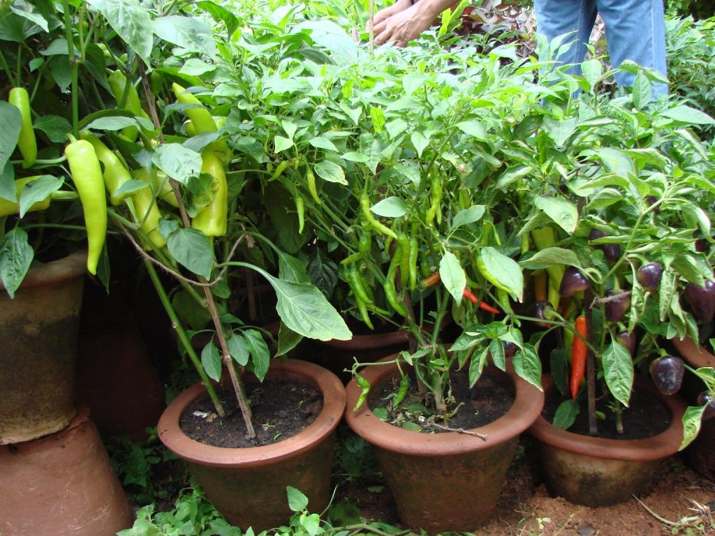
বাড়ির কাজ
তোমার বাড়ির ছাদের টবে কীভাবে মরিচ চাষ করবে তা বর্ণনা কর।
Notes:
আপনি সৃজনশীল প্রশ্নের ঘ নং প্রশ্ন প্রদান করতে পারেন। অর্থাৎ্চার নম্বরের প্রশ্ন প্রদান করবেন।

Slide 22
Notes:
শ্রদ্ধেয় শিক্ষকমণ্ডলী, এই স্লাইড নোট টি অবশ্যই দেখাবেন। কারণ ইহা কোনো মনগড়া ক্লাস নয়। এই ক্লাসটি শিক্ষা মন্ত্রণালয়য়, মাউশি,এন্সিটিবি ও এটুআই-এর সংশ্লিষ্ট কর্মকর্তাবৃন্দসহ অভিজ্ঞ শিক্ষকমণ্ডলী দ্বারা পরামর্শ নিয়ে সম্পাদন করা হয়েছে।

Slide 23
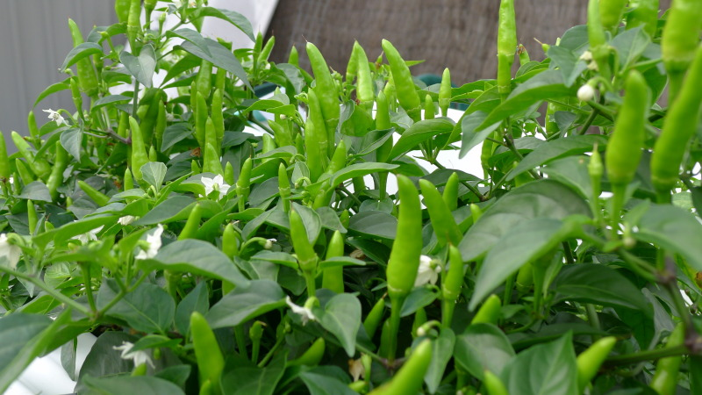
ক্লাসে সহযোগিতা করার জন্য সকলকে ধন্যবাদ
Notes:
ক্লাসটি উপস্থাপনের জন্য আপনাকে অনেক ধন্যবাদ।

